Slide 1
VY_32_INOVACE_AUT2_07
Pohon všech kol

Slide 2
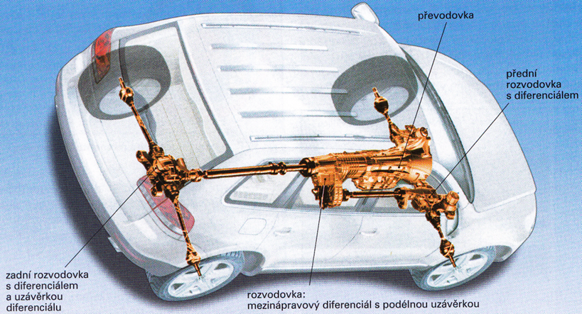
Rozdělení
připojitelný pohon všech s rozdělovací převodovkou
stálý pohon všech kol
samočinně připojený pohon všech kol

Slide 3
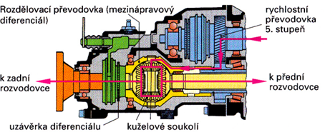
Připojitelný pohon všech
Vozidlo je poháněno pouze koly jedné nápravy. Při zařazení pohonu všech kol se propojí přední a zadní náprava.
Pro propojení se používá:
a) rozdělovací převodovka s kuželovým diferenciálem, rozdělení točivého momentu mezi PN a ZN je v poměru 50:50

Slide 4
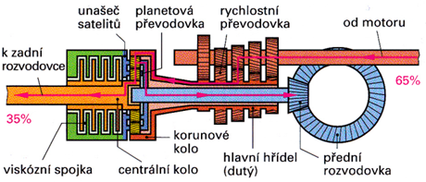
Připojitelný pohon všech
b) diferenciál s planetovou převodovkou, hnací moment je možné rozdělit v různých poměrech např. 65% PN a 35% ZN

Slide 5
Stálý pohon všech kol
Všechna kola jsou trvale poháněna. Přední a zadní náprava je propojena mezinápravovým diferenciálem. Jako mezinápravové diferenciály se používá:
diferenciál Torsen
kuželový diferenciál
viskózní spojka
viskózní spojka, volnoběžka se závěrem, diferenciál s lamelovou spojkou

Slide 6
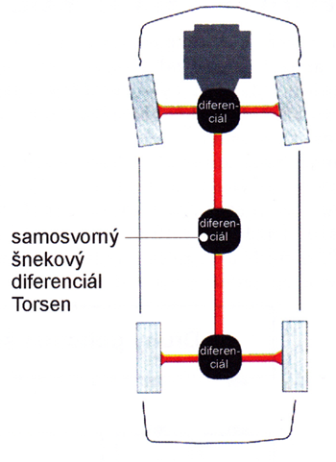
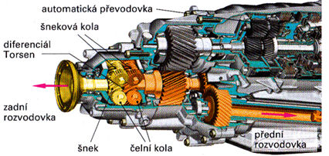
Stálý pohon všech kol
Mezinápravový samosvorný diferenciál Torsen.
Rozdělení točivého momentu v rozmezí 22% PN a 78% ZN až 78% PN a 22% ZN

Slide 7
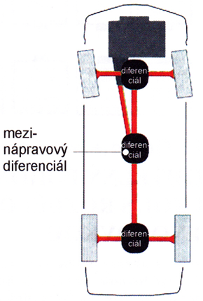
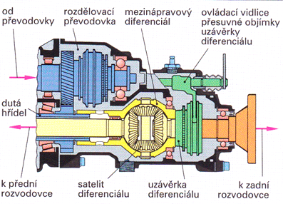
Mezinápravový – kuželový diferenciál
Rozdělení točivého momentu 50% PN a 50% ZN

Slide 8
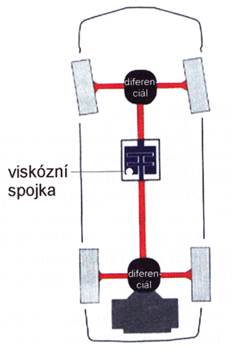
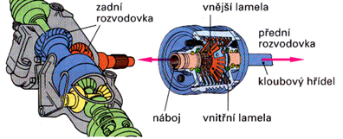
Viskózní spojka
Je umístěná ve spojovacím kloubovém hřídel mezi zadní a přední nápravou. Rozdělení točivého momentu 98% PN a 2% ZN až 2% PN a 98% ZN

Slide 9
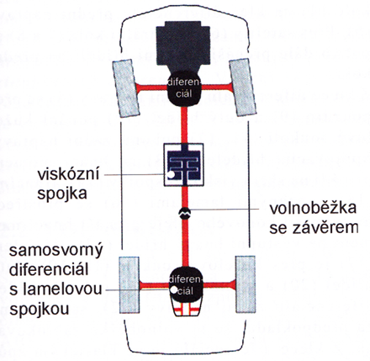
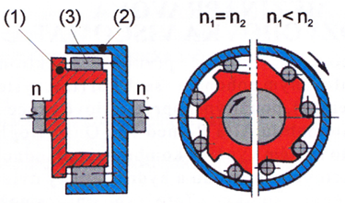
Viskózní spojka a volnoběžka se závěrem
Volnoběžka při zablokování kol např. přední nápravy se zastaví i hnací člen volnoběžky. Volnoběžka se odblokuje a tím se zabrání smyku a vozidlo si zachová směrovou stabilitu.
1 – jádro
2 – věnec (hnaný kotouč)
3 – váleček

Slide 10
Samočinně připojitelný pohon všech kol
Systém elektronicky řeší propojení pohonu všech kol:
mezinápravovou rozvodovkou Viscomatic
mezinápravovou lamelovou spojkou Haldex

Slide 11
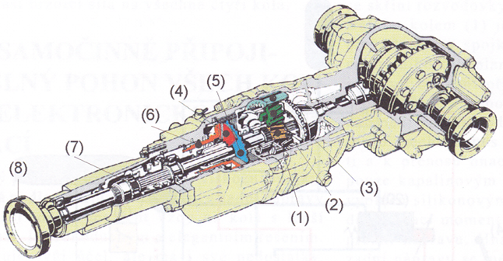
Mezinápravová rozvodovka Viscomatic
Jedná se o kombinaci jednoduchého planetového převodu a hydrostaticky ovládané viskózní spojky. Systém umožňuje plynulé rozdělení točivého momentu od 0% - 100%
1 – centrální kolo
2 – satelit 3 – korunové kolo 4 – vnitřní lamela spojka 5 – vnější lamela spojky
6 – hydraulický píst
7 – zubová spojka (provlečení)
8 – příruba

Slide 12
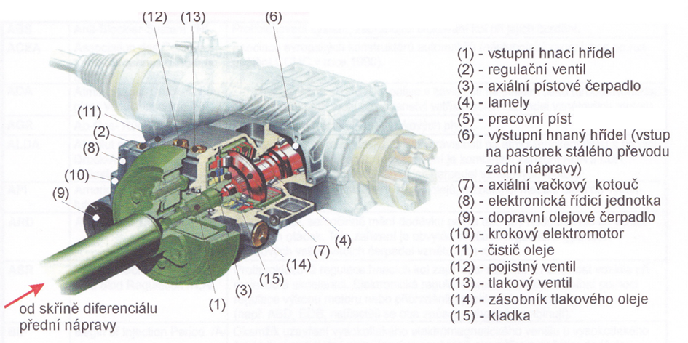
Mezinápravová spojka Haldex
Spojka Haldex je připevněna k rozvodovce zadní nápravy a propojena se spojovacím hřídelem. Umožňuje plynulé rozdělení točivého od 0% - 100 %.

Slide 13
Použitá literatura
GSCHEIDLE, Rolf. Příručka pro automechanika. 3. přeprac. vyd. /. Překlad Iva Michňová, Zdeněk Michňa, Jiří Handlíř. Praha: Europa - Sobotáles, 2007, 685 s. ISBN 978-80-86706-17-7.
GSCHEIDLE, Rolf. Tabulky pro automechaniky: tabulky, vztahy, přehledy, normalizované postupy : matematika, vedení podniku, základní odborné znalosti, materiály, technické kreslení, odborné znalosti, elektrické vybavení, předpisy. Překlad Jiří Handlíř. Praha: Europa-Sobotáles, 2009, 496 s. ISBN 978-80-86706-21-4
JAN, Zdeněk, Bronislav ŽDÁNSKÝ a Jinřich KUBÁT. Automobily: Převody. 1. vyd. Brno: Avid, 2008, 211 s. ISBN 978-80-87143-14-8.

